Slide 1

TRƯỜNG TIỂU HỌC QUANG TRUNG
SÁCH KẾT NỐI TRI THỨC VỚI CUỘC SỐNG – NĂM HỌC 2024 – 2025
CÔNG NGHỆ 4
Chăm sóc hoa, cây cảnh trong chậu (Tiết 2)
Giáo viên: Đỗ Thị Hường

Slide 2

KHỞI ĐỘNG

Slide 3

1. Vì sao cần phải cung cấp đủ ánh sáng cho hoa, cây cảnh?
Vì hoa, cây cảnh cần có đủ ánh sáng để quang hợp, phát triển.

Slide 4
2. Em hãy nêu một số cách để cung cấp đủ ánh sáng cho hoa, cây cảnh trồng trong chậu?
Để chậu cây gần cửa sổ, để cây ra hành lang, để cây ở nơi có bóng đèn,...

Slide 5
3. Nước có vai trò gì đối với hoa, cây cảnh?
Nước giúp cho cây sinh trưởng và phát triển bình thường. Nếu thiếu nước cây sẽ bị héo, chết.

Slide 6
4. Em hãy mô tả các cách để tưới nước cho hoa, cây cảnh?
Tưới bằng bình xịt, tưới bằng bình tưới cây, tưới bằng hệ thống tưới nhỏ giọt,...

Slide 7


Slide 8
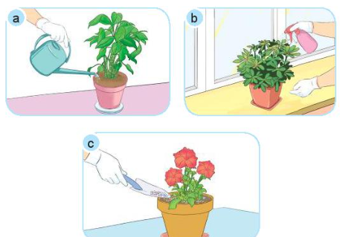
Em hãy sử dụng các thẻ dưới đây để gọi tên cách bón phân cho hoa, cây cảnh tương ứng với mỗi ảnh trong Hình 5.
1. Bón đều xung quanh gốc
2. Pha với nước và tưới vào gốc cây
2. Pha với nước và phun lên lá cây

Slide 9



Kết luận
Có nhiều cách bón phân cho hoa, cây cảnh trồng trong chậu nhưng người ta thường dùng các cách sau:
1. Bón đều xung quanh gốc cây
2. Pha với nước và tưới vào gốc cây
3. Pha với nước và phun lên lá cây.

Slide 10
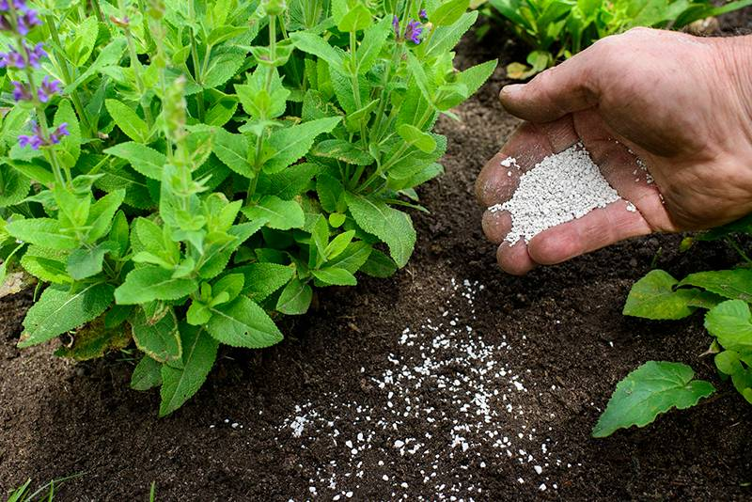
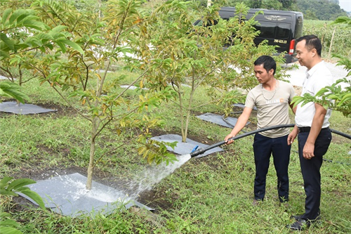
Bón đều
xung quanh gốc
Pha với nước và tưới vào gốc cây

Slide 11
Pha với nước và tưới vào gốc cây

Slide 12
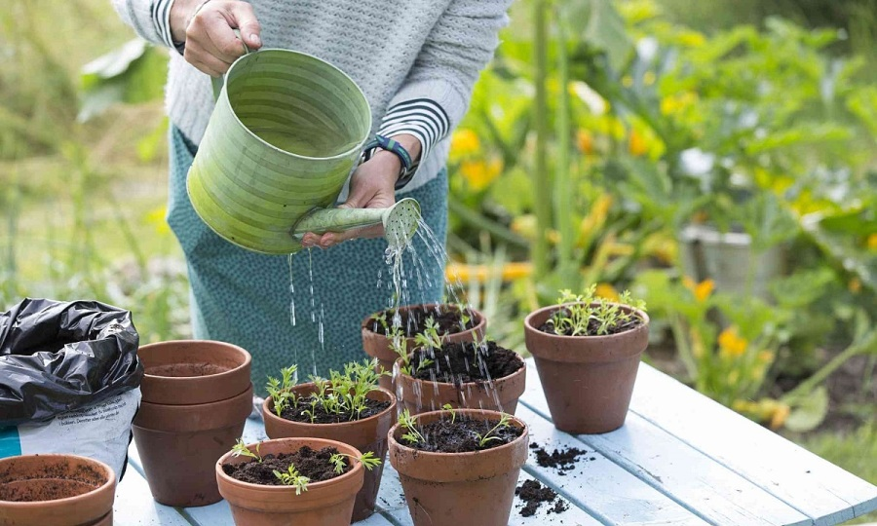
Pha với nước và phun lên lá cây.

Slide 13


Tìm hiểu vì sao cần phải bón phân cho cây hoa, cây cảnh trồng trong chậu.
Thảo luận nhóm 4

Slide 14
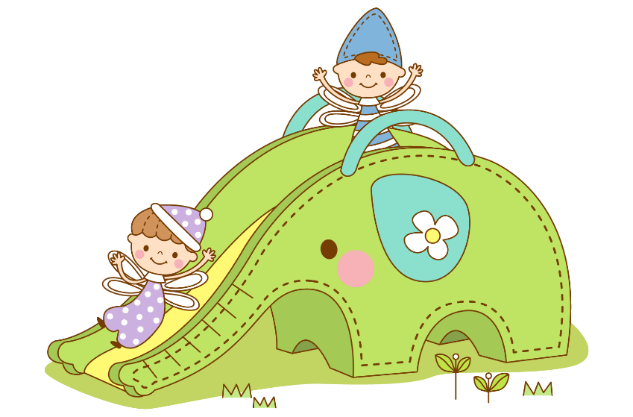
Kết luận
Bón phân là cách để cung cấp chất dinh dưỡng cho cây, đặc biệt là cây trồng trong chậu vì cây trồng trong chậu không thể hút chất dinh dưỡng ở bên ngoài. Bón phân đúng cách sẽ giúp cây phát triển tốt, phát huy hiệu quả của phân bón.

Slide 15
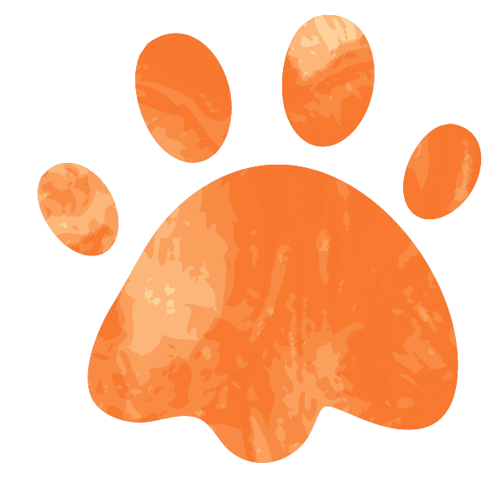







Slide 16
Chia sẻ về vai trò của phân bón đối với cây trồng trong chậu

Slide 17


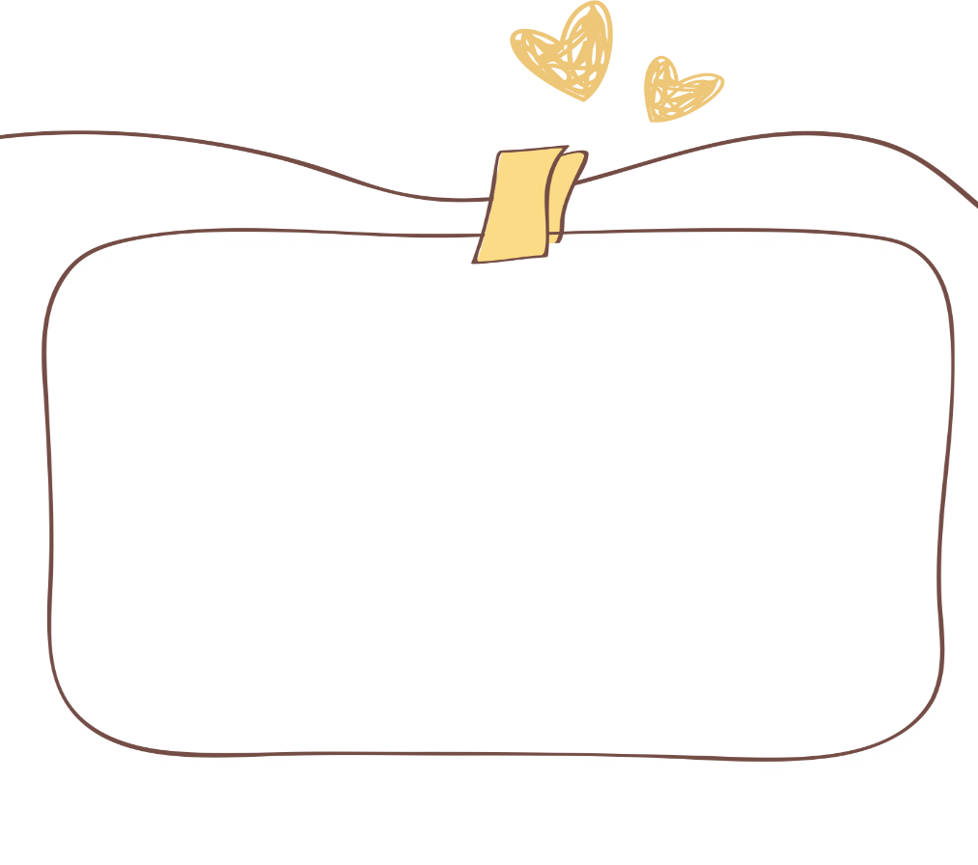

Dặn dò
Xem lại bài học
Chuẩn bị bài sau nhé!

